Slide 1

APACHE POI 라이브러리
대덕인재개발원 402호 2조

Slide 2
목차
1. 조원 소개 및 역할 분담
2. Apache POI
3. 설치 방법
4. POI 라이브러리 예제

Slide 3




조원 소개
이혜진
POI 라이브러리 예제 작성
정은비
POI 라이브러리 예제 작성
이소연
POI 라이브러리 설치 및
자료조사
김선민
PPT 작성

Slide 4

Apache POI
Poor Obfuscation Implementation
MS Office 파일 포맷을 다루기 위해서 Apache에서 만든 라이브러리
순수 자바 언어로서 MS Office 파일을 읽고 쓰는 기능을 제공
주로 Excel 포맷을 다루기 위해 많이 사용됨

Slide 5
Apache POI
HSSF | 엑셀 파일을 다루는데 사용 (엑셀 97 이후~)
XSSF | 엑셀 2007 이후의 xlsx 파일을 다루는데 사용
HPSF | 오피스 파일의 문서요약 정보를 다루는데 사용
HWDF | 워드 파일을 다루는데 사용
HSLF | 파워포인트 파일을 다루는데 사용
HDGF | 비지오 파일을 다루는데 사용
HPBF | 퍼블리셔 파일을 다루는데 사용
HSMF | 아웃룩의 *.msg 파일을 다루는데 사용
DDF | 아웃룩의 이미지 파일을 다루는데 사용

Slide 6
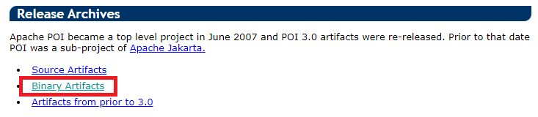
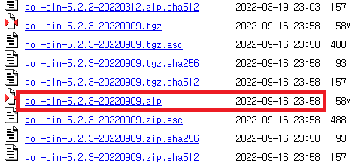
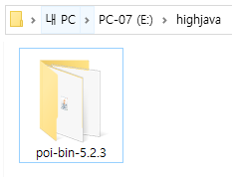
설치 방법
1. APACHE POI 공식 홈페이지에서 다운로드
Release Archives – Binary Artifacts – 맨 밑 가장 최신 zip 파일 다운로드
2. 원하는 위치에 zip 압축 해제

Slide 7
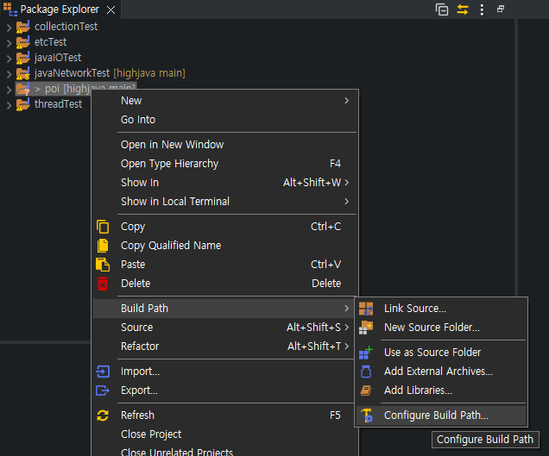
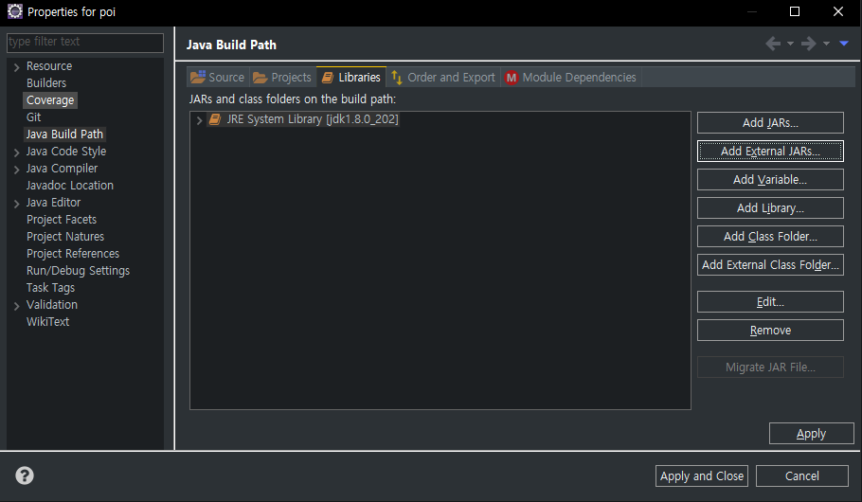
3. 이클립스에서 POI를 사용할 프로젝트 선택하여 라이브러리 추가
프로젝트 오른쪽 클릭 – Build Path – Configure Build Path
Libraries – Add External Path

Slide 8
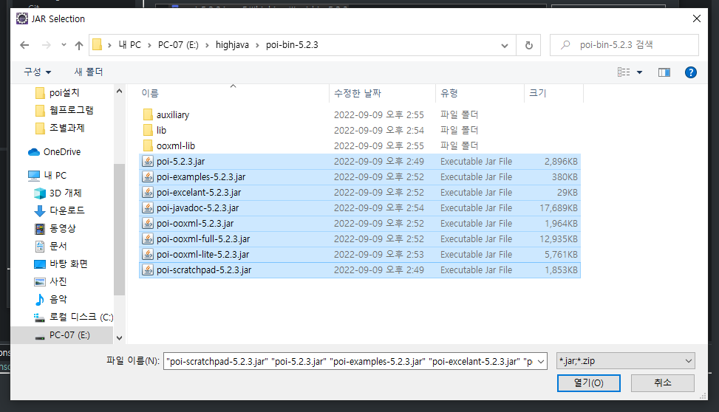
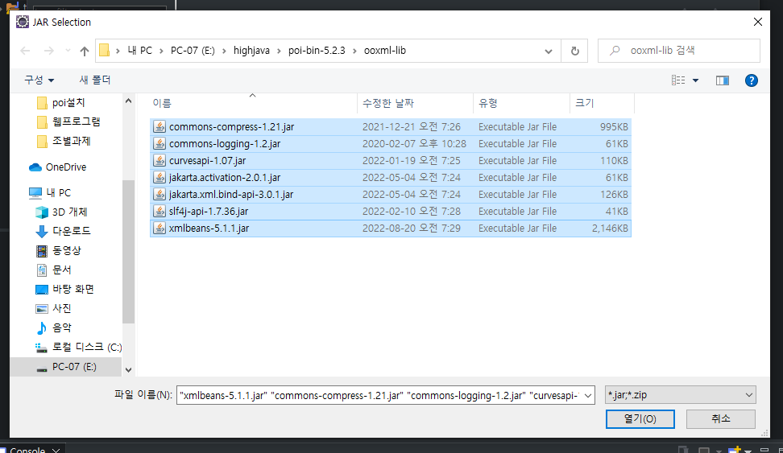
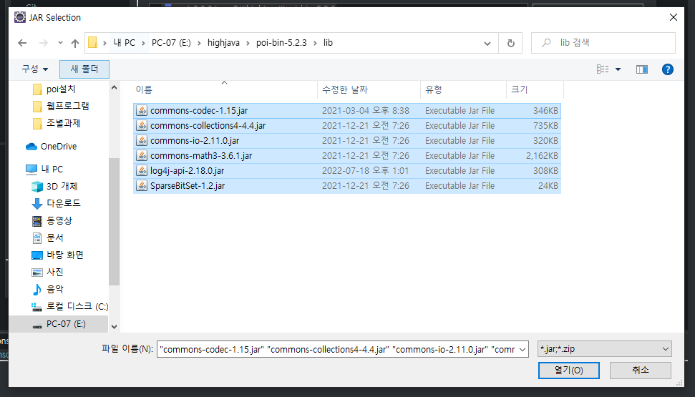
압축 해제한 POI 폴더에서 .jar 파일 추가
(lib, ooxml-lib 폴더 안에 있는 .jar 파일까지)

Slide 9
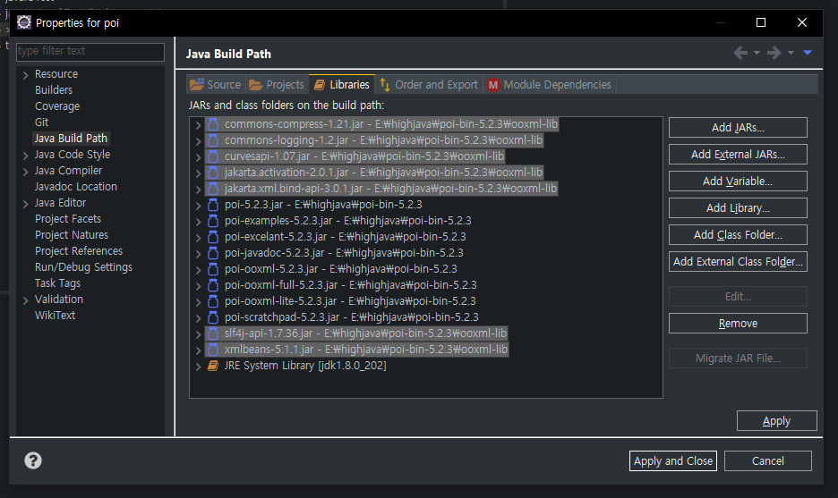
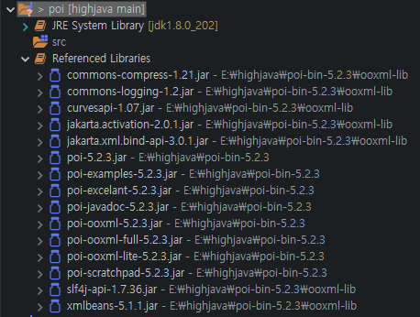

Slide 10
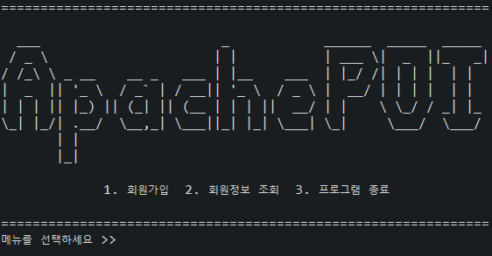
라이브러리 예제
POI
1. APACHE POI 예제 실행 화면
프로그램을 실행하면 회원가입, 회원정보 조회,
프로그램 종료를 선택할 수 있다.

Slide 11
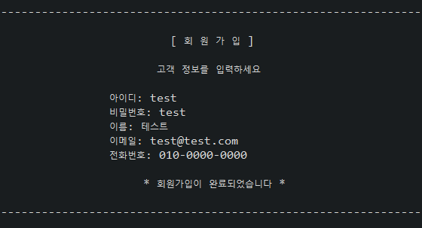
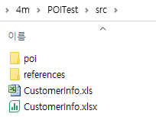
2. 회원 가입 화면 화면
아이디, 비밀번호, 이름, 이메일, 전화번호를 입력하면 회원 가입이 완료되고 src 경로에 CustomerInfo 엑셀 파일이 생성된다.

Slide 12
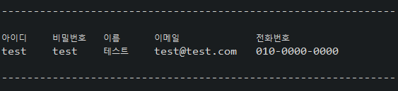

3. 회원 조회 화면
회원 가입을 완료하면 생성된 CustomerInfo 엑셀 파일에 정보가 저장되고
이 정보를 콘솔 화면으로 불러올 수 있다.

